Slide 1
程序设计
CS10004.08
逸夫楼302-305 三 1-2
HGX104 四 6-8

Slide 2
教师：谈子敬
  计算与智能创新学院
  办公室：江湾校区交叉二号楼D3019
  Email: zjtan@fudan.edu.cn
助教：
陈仕瀚 24212010002
周天成 25213050524
Notes:
苏启松 24210240294

Slide 3
教材：夏宽理 赵子正, C语言程序设计(第三版), 中国铁道出版社

Slide 4
教学目的
初步学习程序设计
  写程序既是计算机学科的基本功，也是核心竞争力

Slide 5
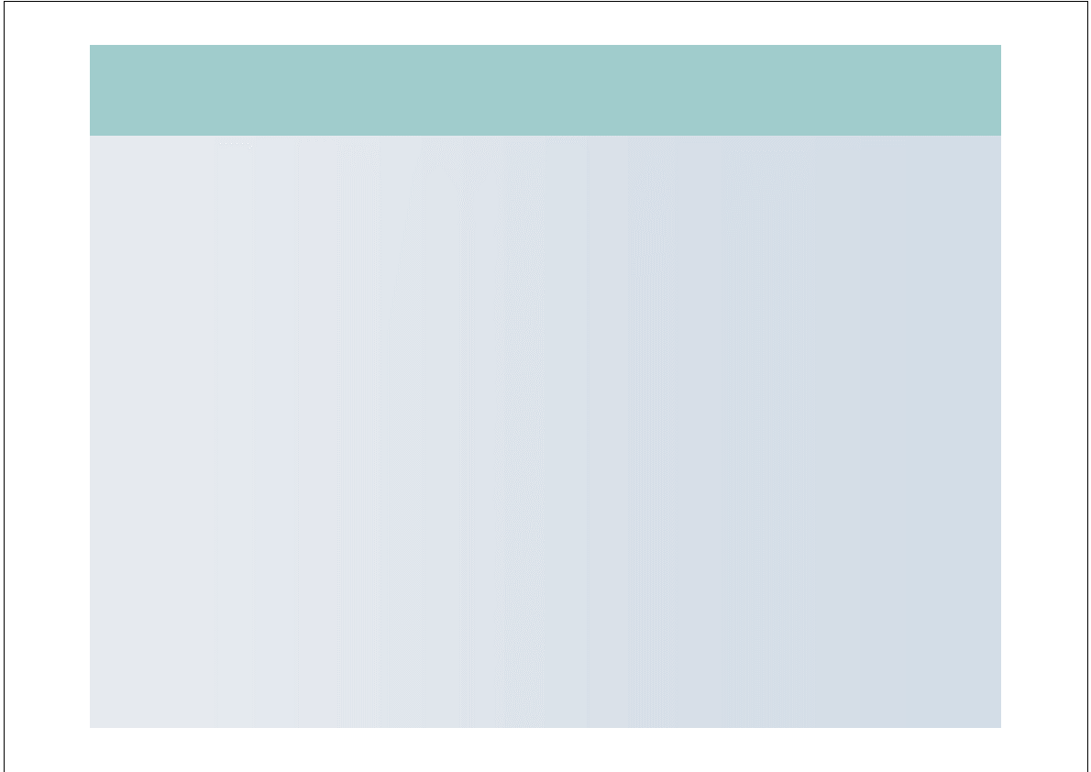
重要性：图灵奖
1966-2010，45届图灵奖，15届是与程序设计语言有关的工作
1966, Alan J. Perlis, 早期语言和Algol 60
1983, Dennis Ritchie 和 Thompson, C语
的贡献，图灵奖第一位获奖者
言和 UNIX
1971, John McCarthy, LISP语言, 程序语
1984, Niklaus Wirth, Algol W, PL 360,
义, 程序理论
Pascal, Modula-1/2, Oberon, 逐步求精,
1972, E. W. Dijkstra, Algol编译, 结构化
结构化程序设计, 语法图
程序设计, 并发概念和原语, 形式化推导,
1991, Robin Milner, ML语言, 并发理论,
卫式命令等
CCS
1977, John Backus, Fortran语言, FP语言,
2001, Ole-Johan Dahl 和 Kristen
BNF等
Nygaard, Simula语言, OO概念
1978, Robert Floyd, Algol编译, 编译技术,
2003, Alan Kay, Smalltalk语言, OO概
程序优化, 归纳断言法和前后断言, 程序
念、语言和程序设计
正确性, 编译生成
2005, Peter Naur, Algol 60 语言的设计
1979, K. E. Iverson, APL语言
和定义, 编译, 程序设计的原理和实践
1980, C.A.R. Hoare, 结构化程序设计,
2006, Frances Allen, 优化编译和并行化
case语句, 公理语义学, 并发程序理论,
2008, Barbara Liskov, 数据抽象/OO/容
CSP 等
错/分布式计算程序的基础和语言

Slide 6
2014 | Stonebraker, Michael | Databases 领导开发了Ingres、Postgres、Mariposa，同时也是以下数据库公司的创始人：Ingres、Illustra、Cohera、StreamBase Systems和Vertica 等，将大量研究成果和原型系统实现商业化，其中Ingres 被公认为关系数据库系统的先驱
2015 | Diffie, Whitfield | Cryptography 公开密钥加密 非对称加密
2015 | Hellman, Martin | cryptography
2016 | Berners-Lee, Tim | HyperText Transfer Protocol (HTTP), Hypertext Markup Language (HTML), and the World Wide Web
2017 | Hennessy, John L. | computer architecture RISC微处理器
2017 | Patterson, David | computer architecture

Slide 7
2018 | Bengio, Yoshua | artificial intelligence 深度学习
2018 | Hinton, Geoffrey | artificial intelligence
2018 | LeCun, Yann | artificial intelligence
2019 | Catmull, Edwin E. | 3D computer graphics 迪士尼动画工作室和皮克斯动画工作室现任总裁，皮克斯的创始人之一
2019 | Hanrahan, Patrick M. | 3D computer graphics
2020 | Aho, Alfred Vaino | algorithms and theory underlying programming language implementation Principles of Compiler Design（1977） The Design and Analysis of Computer Algorithms (1974)
2020 | Ullman, Jeffrey David | algorithms and theory underlying programming language implementation

Slide 8
2021 | Dongarra, Jack | algorithms and software 通过对线性代数操作的高效数值算法、并行计算编程机制和性能评估工具的贡献，引领了高性能计算的世界。
2022 | Bob Metcalfe | 以太网（最广泛使用的局域网技术）
2023 | Avi Wigderson | 计算理论领域的奠基性贡献，尤其是重塑了人们对计算中随机性的理解 首个同时拿下数学和计算机最高奖的科学家（阿贝尔奖也被誉为“数学界诺贝尔奖”）
2024 | Andrew Barto，Richard Sutton。 | 强化学习

Slide 9
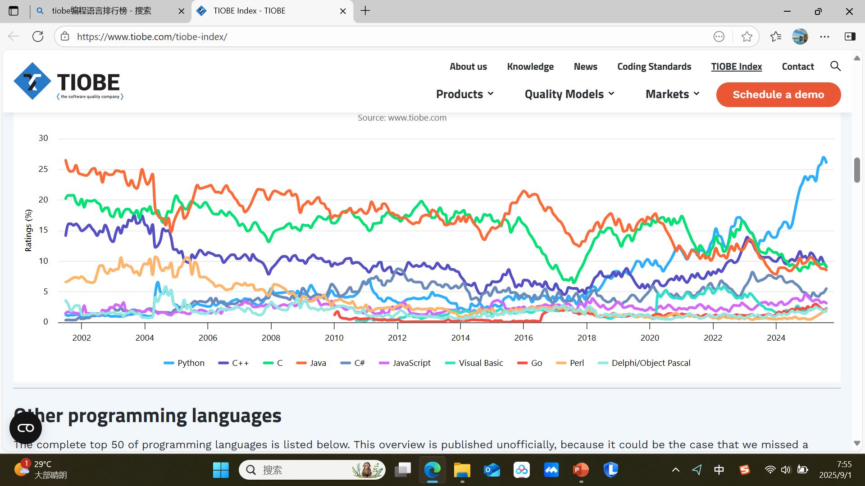
教学目的
掌握一门语言-----C语言
  为什么是C语言，一门50年历史的语言
    广泛使用的语言
    高效的语言
    很多流行语言的基础，比如C++，JAVA，Rust，Go等等
学习编程思维

Slide 10
科学思维
科学思维主要分为理论思维、实验思维和计算思维三大类，它们是推动人类文明进步和科技发展的三大支柱。
理论源于数学，理论思维支撑着所有的学科领域。正如数学一样，定义是理论思维的灵魂，定理和证明则是它的精髓。公理化方法是最重要的理论思维方法。用公理化方法构建的理论体系称为公理系统，如欧氏几何。

Slide 11
与理论思维不同，实验思维往往需要借助于某些特定的设备（科学工具），并用它们来获取数据以供以后的分析。例如，“近代科学之父”伽利略就不仅设计和演示了许多实验，而且还亲自研制出不少先进的实验仪器，如温度计、望远镜、显微镜等。
以实验为基础的学科有物理、化学、地学、天文学、生物学、医学、农业科学、冶金、机械，以及由此派生的众多学科。

Slide 12
计算思维是运用计算机科学的基础概念进行问题求解、系统设计，以及人类行为理解的涵盖计算机科学之广度的一系列思维活动。
计算思维是数学与工程思维的互补与融合。计算机科学在本质上源自数学思维，它的形式化基础建筑于数学之上。计算机科学又从本质上源自工程思维，因为我们建造的是能够与现实世界互动的系统。

Slide 13
数独的例子
18 世纪末，瑞士数学家欧拉发明了一种叫做“拉丁方阵（Latin Square）”的游戏。虽然最初这个游戏并没有风靡起来，但随着时间的推移，在 20 世纪 70 年代的美国，这个游戏迅速流行起来，之后逐渐流传到日本、英国，到现在已经成为了红遍全球的智力游戏。
数独游戏基本规则是这样的：在一个九宫格中给出一些初始数字。玩家需要在九宫格内填入缺失的数字（1 - 9），保证：
  每一行的 9 个数字各不相同
  每一列的 9 个数字各不相同
  每一个用粗线标识出的 3 × 3 的小正方形内 9 个数字也各不相同

Slide 14
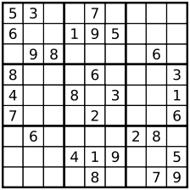

Slide 15
数学家在 2005 年证明，数独的解共有 9! × 722 × 27 × 27,704,267,971 种不同的可能组合
至少给定多少个初始数字，数独才会有唯一解？ 此前已经有人给出了一些包含 17 个初始数字的数独，并利用计算机证明了其解是唯一的（对于某个给定了 17 个初始数字的数独，计算机枚举了所有可能的排列情况，只找到一个解），从而证明了 17 个初始数字的数独是可以存在唯一解的
16 个初始数字的数独是否存在唯一解？在 2012，都柏林大学的数学家们给出了答案：16 个初始数字的数独不存在唯一解。

Slide 16
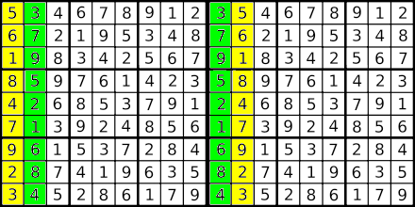
怎么做？---回溯法
尝试每一种有 16 个初始数字的数独？ 即使是现在最快的计算机，也不可能在我们的有生之年穷尽所有的组合
使用部分方法来减少尝试的次数。例如，部分数独是等价的

Slide 17
⒈ 列与列的重新排列（例如上图）
⒉ 行与行的重新排列
⒊ 数字 1 到 9 的重新排列。如把原先是 1 的位置都填上 2，然后把原先是 2 的位置都填上……直到把原先是 9 的位置都填上 1 等
⒋ 网格的变换。如整个数独顺时针旋转90度，整个数独做镜像对称等
排除以上几种重复后，数独总共有 5,475,730,538 个等价类
还是太多了，继续优化。。。。。。
最终，在一台有640个Intel Xeon 16核处理器的机器上开始于2011年1月，结束于12月

Slide 18
计算问题的复杂度
解决问题的难易程度：
  找到最大的同学年龄
  线性
  同学按年龄排序
1. 从第一个元素开始，该元素可以认为已经被排序
2. 取出下一个元素，在已经排序的元素序列中从后向前扫描，直到找到已排序的元素小于（等于）新元素，将新元素插入到该位置后
3. 重复步骤2
  最差时间复杂度 平方
  最优时间复杂度 线性

Slide 19
计算问题的复杂度
解决问题的难易程度：
  是否能从n个同学中找到k个同学，他们的年龄之和为给定数？
  质朴方法：枚举，2^{n}，n是学生人数
  是否存在多项式时间的解法？
  NP-complete问题
  有多少种可能的同学组合？（counting problem）
    #P
P/NP问题，七个千禧年大奖难题之一，又称世界七大数学难题。每一题的解答者，会颁发奖金100万美元。

Slide 20
更复杂的？
最极端的情况：存在某些问题，不可能构建一个总是可以给出正确结果的程序 undecidable
halting problem: "Given a description of an arbitrary computer program, decide whether the program finishes running or continues to run forever". This is equivalent to the problem of deciding, given a program and an input, whether the program will eventually halt when run with that input, or will run forever.
Alan Turing proved in 1936 that a general algorithm to solve the halting problem for all possible program-input pairs cannot exist.

Slide 21
第1章 程序设计基础
本章学习的目标：
1、了解计算机的组成和工作原理。
2、了解程序、程序设计、程序设计语言。
3、了解算法、数据结构。
4、了解结构化程序设计、结构化控制结构。
5、了解C程序设计语言的特点，初步认识C程序设计语言，C程序的上机过程。

Slide 22
A computer is a general purpose device which can be programmed to carry out a finite set of arithmetic or logical operations. Since a sequence of operations can be readily changed, the computer can solve more than one kind of problem.
电子计算机
由电子器件和其他有关器件设备组成的自动计算装置或自动解题装置。 —计算机科学技术百科全书
主存
计算机主要由中央处理器(CPU)、主存储器(MM)、输入输出设备(I/O)三大部分组成。
系统总线
辅助存储器
接口
CPU
总线控制
接口
I/O

Slide 23
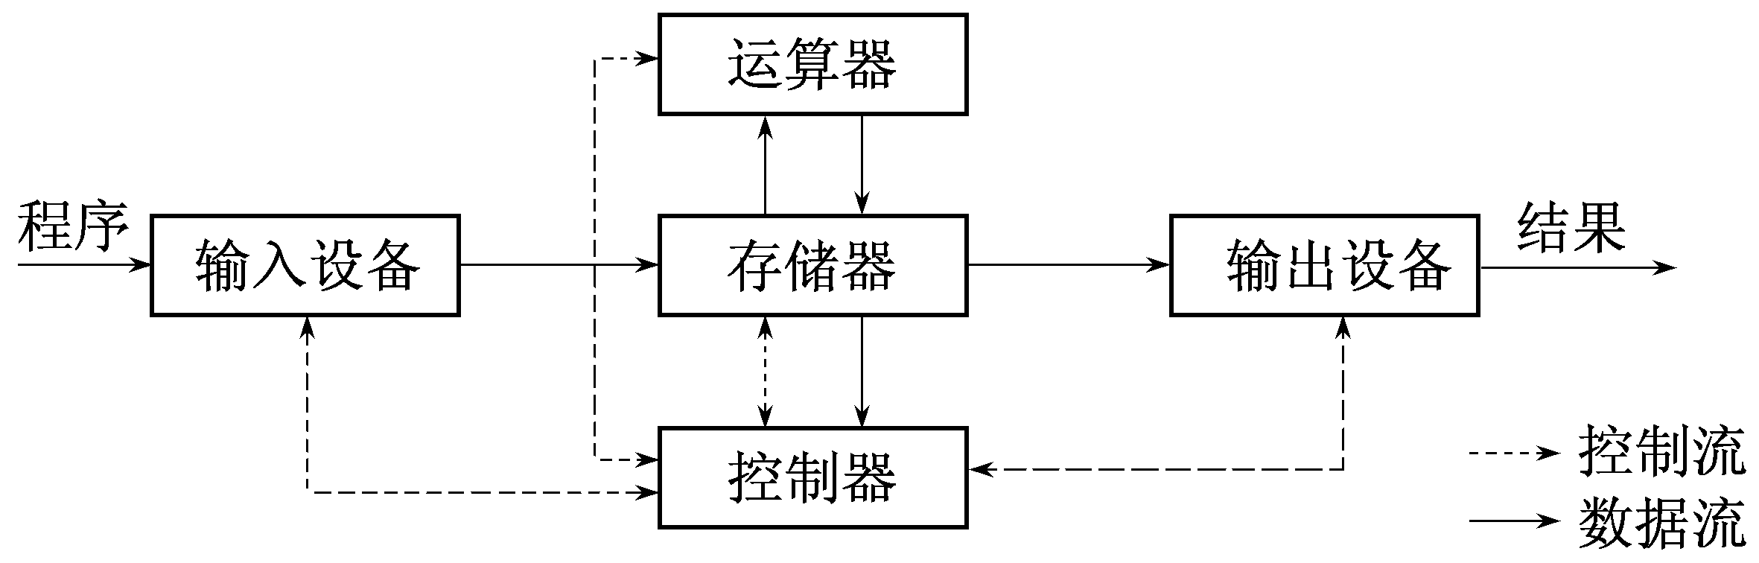
以存储器为中心的计算机结构
这个架构和人的工作架构很类似

Slide 24
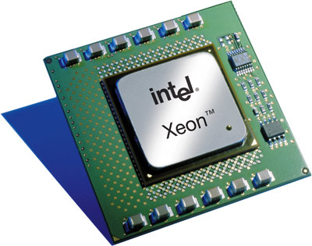
CPU主要由控制器和运算器两部分组成
控制器的功能:自动从主存储器读取指令，予以解释、执行、并控制与输入输出设备联系等。
运算器的功能:按照指令的指示完成相应的算术运算或逻辑运算，并与存储器或I/O设备交换数据。

Slide 25
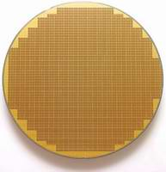
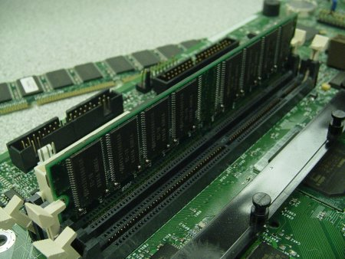
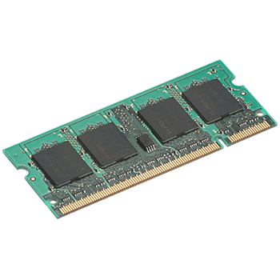
主存储器简称主存或内存。它是可随机存取的存储器，也称随机存储器RAM，用来存储计算机运行时随时需要的程序和数据。

Slide 26
存储 & 二进制…
上古结绳而治 --《易·系辞》
文字与书写
最简单的计数机制：二进制
  古人：
    （太极 阴、阳）
  现代科技：
    状态门电路-- 电平（高低），磁体极性等等

Slide 27
二进制数
0，1为基本符号的所有数字串。 如：1 1 1 1 1 1
电子计算机是一种二进制为基础的计算装置，其内部存储的数据、计算指令都是以二进制数字形式存放与处理。
从10进制到2进制
例如，6 的二进制数表示为：
1 1 0

Slide 28
8进制与16进制数
8进制：
  基本符号 0-7， 在文字表达时规定以0开头，如077
16进制：
  基本符号 0-9, a,b,c,d,e,f 在文字表达时规定以0x开头，如0x3f
1 1 1 1 1 1 到8进制、16进制数的转换：
  1 1 1 1 1 1 0 0 1 1 1 1 1 1
  7 7 3 f
  077 0x3f

Slide 29
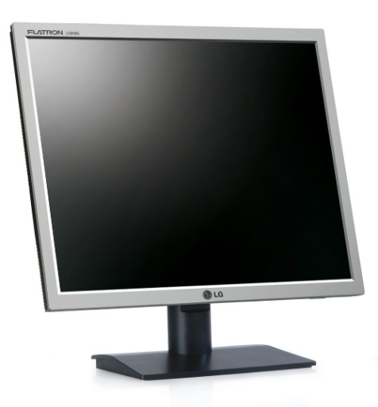
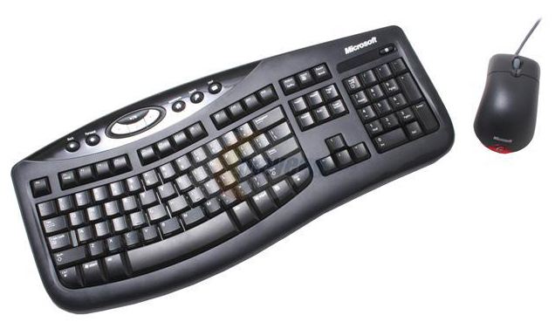
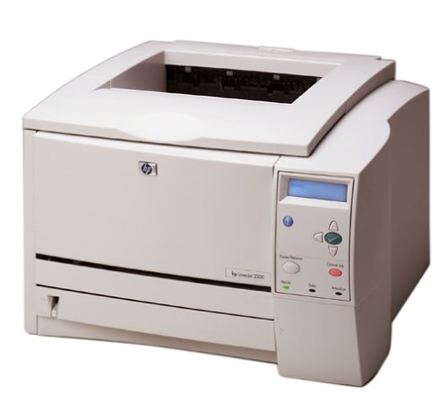
计算机的输入设备能将待输入的各种形式的信息转换成适宜于计算机处理的信息，并送入计算机。例如，磁盘机、键盘、鼠标器等。
输出设备接受计算机处理过的信息，并能将信息转变成其它机器能识别的形式或人能理解的形式存储、打印或显示。例如，磁盘机、显示屏幕、打印机等。

Slide 30
2 计算机的基本工作过程
计算机的CPU是计算机的控制中心和计算机执行程序时的工作平台。
内存是计算机存储程序和数据的存储场所，内存被分割成许许多多单元。
为区别内存不同单元的存储位置，各内存单元按顺序对应一个数字（二进制数）编号，内存单元的编号称为内存单元的地址(address)。

Slide 31
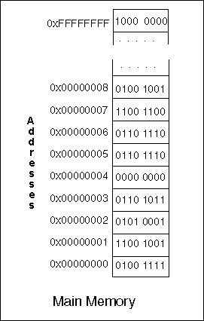
位，bit
1
0
0
0
0
0
0
0
字节，byte

Slide 32
CPU的几个关键部件：指令译码部件、算术逻辑运算部件和若干寄存器
  指令译码部件分析当前要执行的指令，并将它转换成能让算术逻辑部件理解的电子信号
  算术逻辑部件完成算术或逻辑运算
  寄存器如同手工计算时所用的便签，用来暂存计算时所需要的操作数和计算过程中所产生的临时结果。

Slide 33
计算机可以直接执行的指令称为机器指令，一台计算机的全部机器指令构成了该计算机的机器语言。
机器指令是一种二进制代码。一部分代码指定指令的操作功能；一部分代码指出指令的操作对象和其它特征信息。
CPU中有一个称为指令计数器的寄存器，由它指出程序中下一条将要执行的指令在内存中的地址。

Slide 34
计算机执行一条指令大致包括五个阶段：
(1)取指令阶段
根据指令计数器取出程序中要执行的指令，并使指令计数器改为下一条指令的地址。译码单元将取得的指令中的操作码转换成各指令执行单元能理解的电子信号。

Slide 35
(2)取操作数阶段
根据指令给定的操作数地址取出操作数。
(3)执行阶段
执行单元完成译码单元传送来的命令，完成指令所规定的计算功能。如是算术逻辑运算指令，则由算术逻辑单元完成计算。
(4)结果处理阶段
存储计算结果，并建立结果特征信息。
(5)推进阶段
回到第一阶段继续工作。

Slide 36
一个完整的计算机系统通常由硬件系统与软件系统两部分组成
软件一般是指由数据与指令序列组成的集合。
应用系统
操作系统
计算机

Slide 37
什么是程序设计语言？
程序设计语言是人与计算机进行信息交流的工具，是一种用来书写计算机程序的语言。计算机发展到今天，程序设计语言大约有几千种，它们大致可分为如下三类:
  机器语言
  汇编语言
  高级语言

Slide 38
(1)机器语言
计算机的指令系统称为机器语言，所有的计算机都只能直接执行由其自身机器语言编写的程序。
机器语言与计算机的硬件密切相关，机器语言中的计算机指令用二进制形式的代码表示，由若干位1和0组成。通常，一条计算机指令只能指示计算机完成一个最基本的操作。
  例如，将某个地址中的内容读入某个寄存器、某寄存器的内容加上另一寄存器的内容，将某寄存器的内容存入某地址等。

Slide 39
(2)汇编语言
由于计算机的机器语言难于被人理解和阅读，人们用类英语单词缩写的符号指令代替机器语言的二进制代码指令，汇编语言就是用有助于记忆的符号表示计算机机器指令的程序设计语言。

Slide 40
如：取数指令“LD GR0, X”表示从对应变量X的内存中取数到寄存器GR0。
加指令“ADD GR0, GR1”将寄存器GR1中的内容与寄存器GR0中的内容相加，并把结果存于寄存器GR0。
存数指令“ST GR0, X”将寄存器GR0中的内容存入与变量X对应的内存中。
用汇编语言编写的程序要在计算机上执行，先要把用汇编语言编写的源程序转换成机器语言程序。完成这个转换功能的程序称为
汇编程序。

Slide 41
(3)高级语言
高级语言主要由类似英语的语句构成，有一定书写规则，程序员用语句表达要计算机完成的操作。与汇编语言比较，高级语言有统一的语法，独立于具体机器，便于人们编码，阅读和理解。
用高级语言编写的源程序在计算机上执行，先要将源程序转换成机器语言程序。
把用高级语言编写的源程序转换成机器语言程序的翻译程序称为
编译器（compiler）

Slide 42
高级语言是一种既能方便地描述客观对象，又能借助于编译器为计算机所接受、理解和执行的人工语言。
  用于科学计算的FORTRAN语言，
  早期非常普及的BASIC语言，
  第一个用严格的文法描述的ALGOL60语言
  便于编写结构化程序的PASCAL语言，
  本书讲述的C语言。

Slide 43
计算机程序
为使计算机完成预定的工作，必须把要完成工作的具体步骤编写成相应的计算机指令（序列）。这样的指令序列就是程序。
  计算机程序主要包含两方面的内容：
数据结构、算法
  数据结构：描述数据及数据之间的关系
  算法：描述数据对象的处理过程。

Slide 44
算法
算法是解题过程的精确描述，由有限条可执行的、有确定结果的指令构成。
从程序的角度理解：算法由明确说明的一组简单指令和规则组成。计算机按规则执行其中的指令能在有限的步骤内解决目标问题或者完成函数的计算。

Slide 45
求解同一个问题可能会有多种算法可供选择，选择算法的标准首先是算法的正确性和可靠性，算法简单性和易理解性。其它的标准还有算法执行速度快，所需要的存储空间少等。
描述算法可用流程图(框图)。流程图是算法的图形描述，由于流程图往往比程序更直观清晰，容易阅读和理解，所以它不仅可以作为编写程序的依据，而且也是交流算法思想的重要工具。

Slide 46
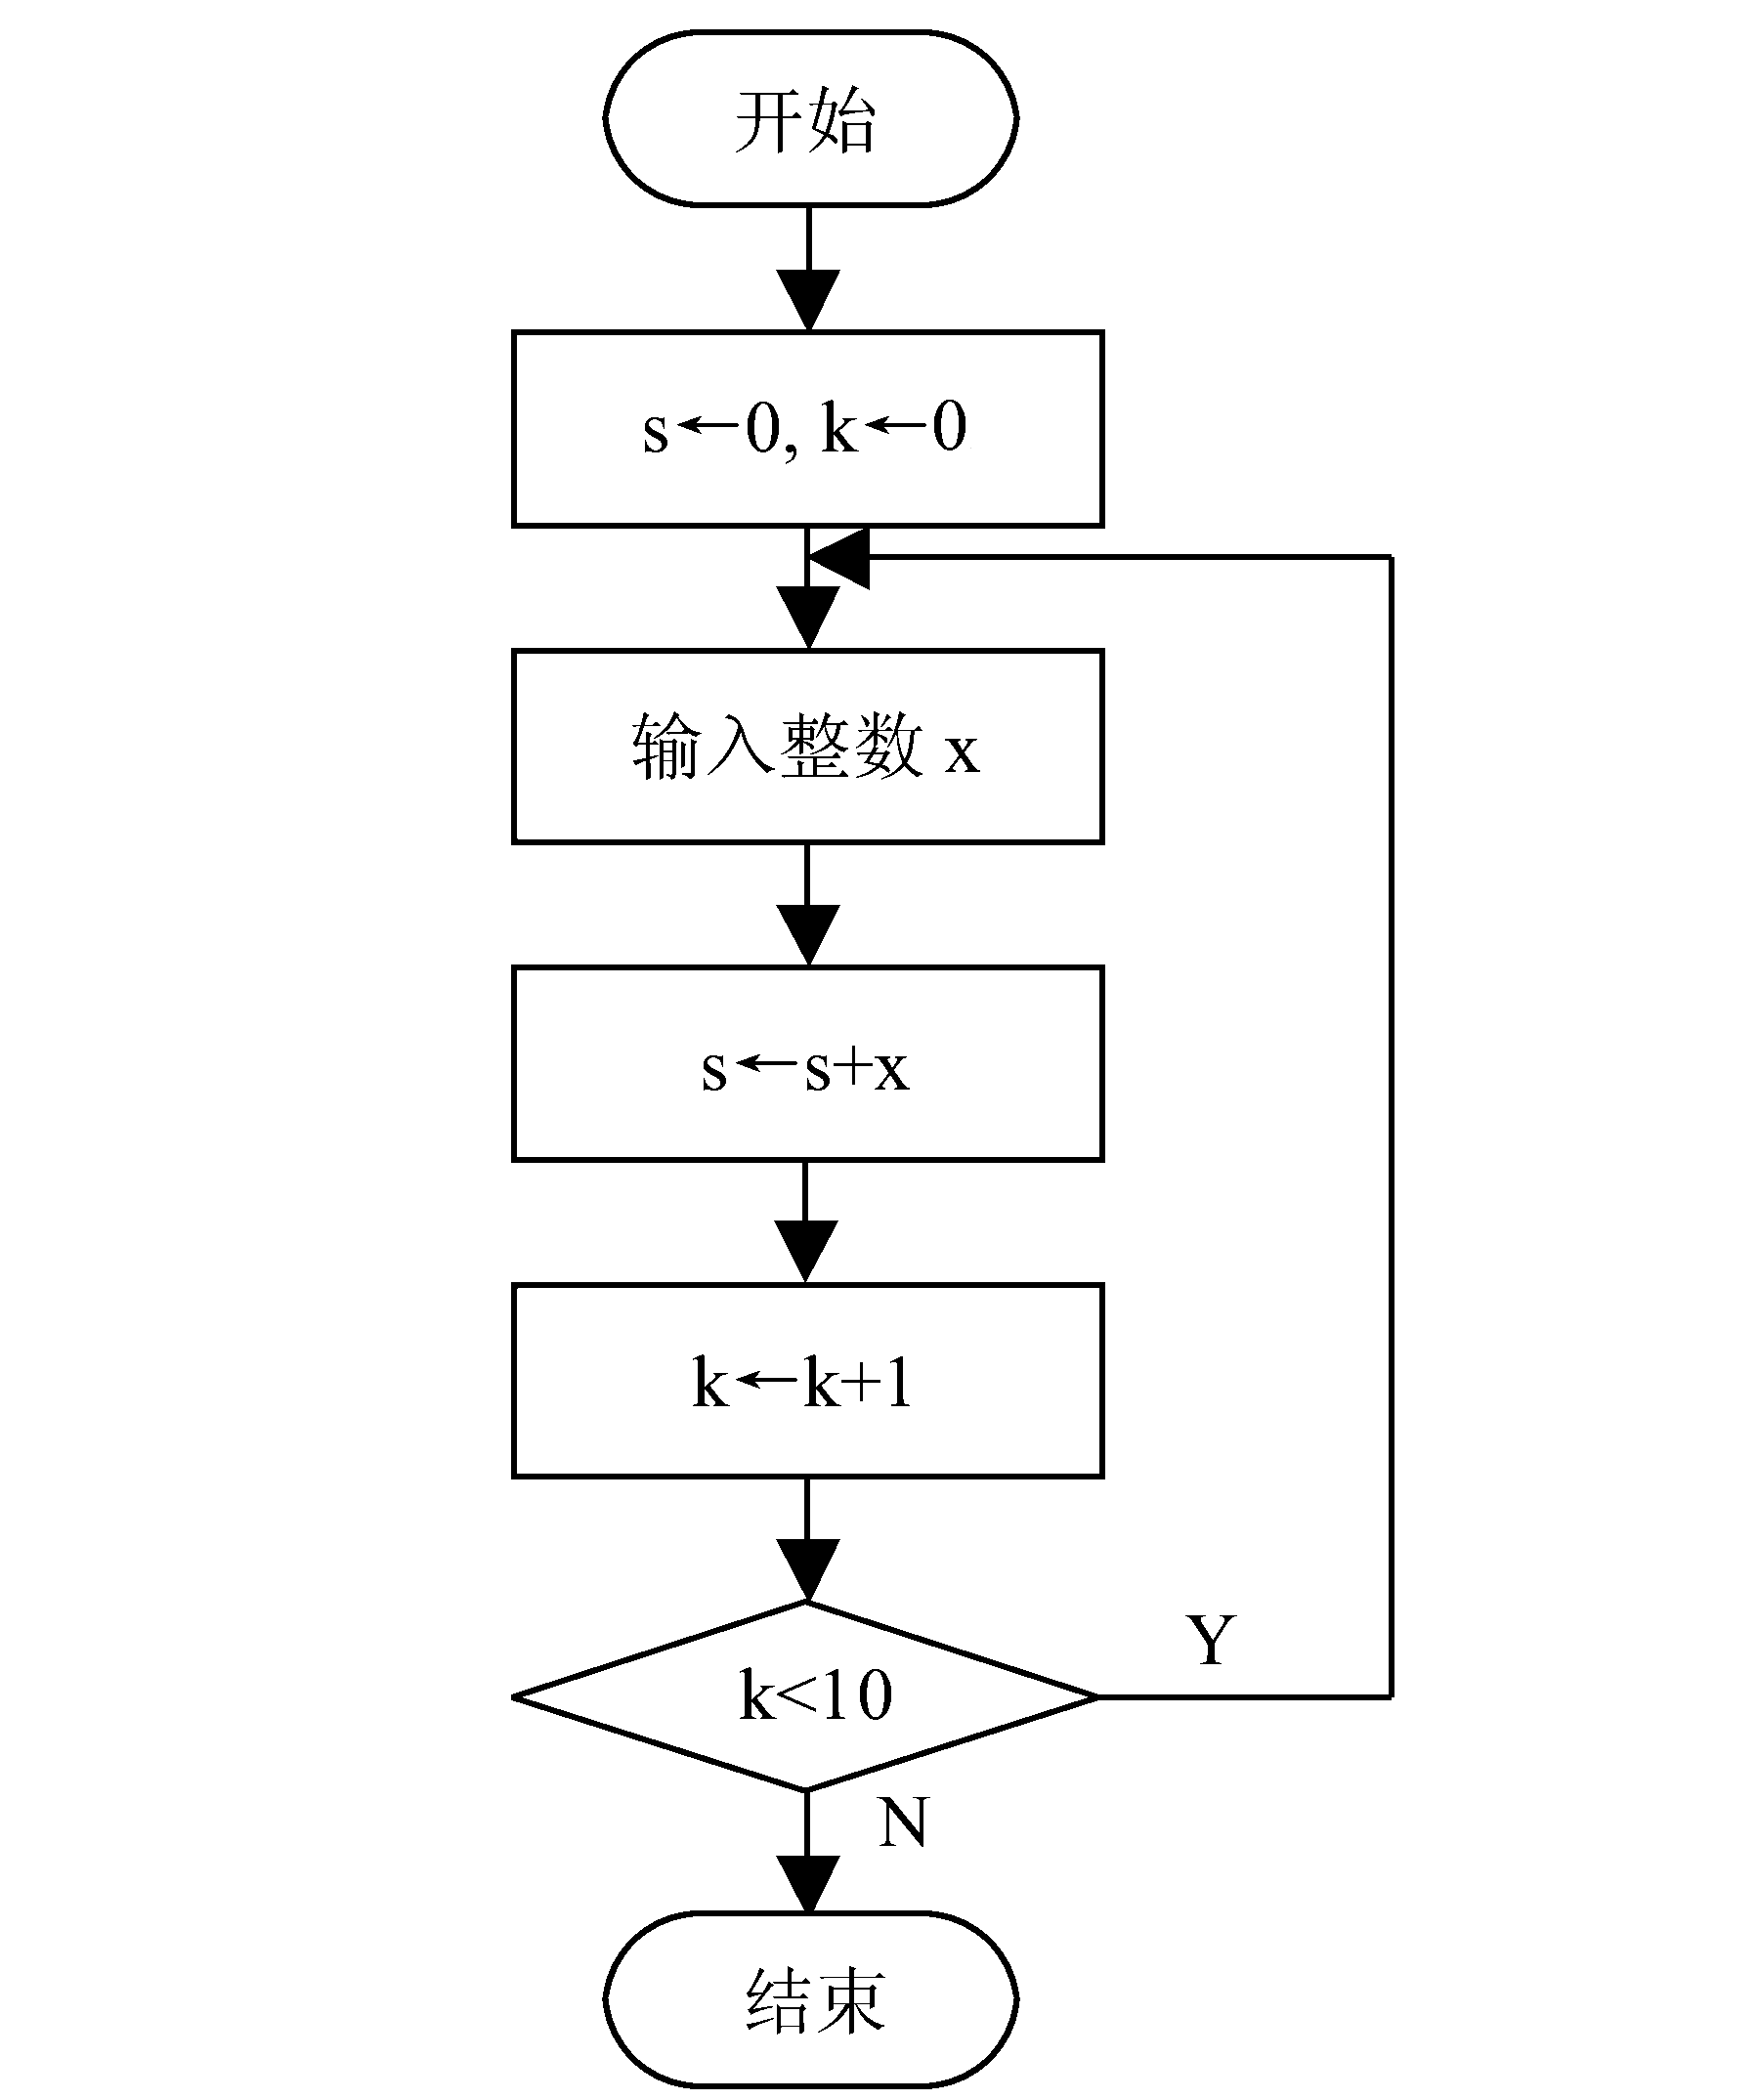
输入10个整数求和计算的算法

Slide 47
结构化程序设计方法中，目前多数采用结构化的伪代码来描述算法。本书采用与C语言控制结构一致的伪代码描述算法。例如，上图的算法用伪代码可描述如下：
s = 0; k = 0;
do {
输入x;
s = s+x;
k = k+1;
} while(k < 10);

Slide 48
数据类型与数据结构
程序处理的是描述客观事物的数据，由于事物的多样性，数据形式也不尽相同，如整数、实数、字符，以及所有计算机能够接收、存储和处理的各种各样符号集合。
在计算机程序中，形式不同的数据采用数据类型来标识。变量的数据类型说明变量可能取的值的集合，以及可能施加于变量的操作的集合。
例如，对于记录计算机个数的变量，一般只能取大于或等于零的整数，对它施行整数的四则运算。所以数据类型不仅定义了一个形式相同的数据集，也定义了对这组数据可施行的一个操作集。

Slide 49
数据结构是指数据对象及其相互关系，程序的数据结构描述了程序中数据间的组织形式和结构关系。
数据结构与算法有密切的关系，明确了问题的算法，才能较好地设计数据结构。选择好的算法，又常常依赖于合理的数据结构。数据结构是构造算法的基础。

Slide 50
程序的组织
在早期的程序设计活动中，因没有统一的现成方法，因人习惯而异，编制的程序结构混乱，很难阅读和修改。
随着理论的发展，研究人员已归结出顺序、选择和循环三种结构化的控制结构，并在理论上证明了解决可计算问题的程序都可用这三种控制结构来描述。

Slide 51
顺序结构
把复杂工作分解成多项简单的子任务序列，并逐一完成，直至最终完成整个工作。
顺序结构用于控制若干简单计算的顺序执行。
顺序结构执行时，从操作序列的第一个步骤开始，顺序执行序列中的每个操作，直至序列的最后一个操作执行后结束。右图表示只有操作步骤A 和操作步骤B组成的一个顺序结构，该结构控制操作步骤A和操作步骤B的顺序执行。
顺序结构示意图

Slide 52
上图的顺序结构也可用以下形式的伪代码表示：
{
操作步骤A;
操作步骤B;
}
例如，为交换变量x和y的值，可分解为顺序执行的三个操作，写成顺序结构有：
{
temp = x; /* 将x的值暂存于temp */
x = y; /* 将x置成y的值 */
y = temp; /* 将y置成暂存于temp的值 */
}本质：调换x和y的值

Slide 53
条件选择结构（枚举）
根据不同情况，选择一个操作步骤执行。
条件选择结构有一个判断条件和两个供选择的操作步骤A和B组成，该控制结构实现如右图所示的选择控制。
条件选择结构执行时，先计算条件的值，如果条件的值为真，即条件成立，则执行操作步骤A；否则，条件的值为假，即条件不成立，则执行操作步骤B。
无论条件为何值，条件选择结构只执行操作步骤A或B中的某一个。
成立
不成立
条件
步骤A
步骤B
条件选择结构

Slide 54
条件选择结构用伪代码描述可写成以下形式：
if (条件)
操作步骤A;
else
操作步骤B;
条件选择结构中的操作步骤称为分支操作，分支操作又可以是任何控制结构，特别当分支操作又是条件选择结构时，就呈现嵌套的条件选择结构。

Slide 55
  循环结构（归纳）
  循环结构为描述重复循环操作提供控制手段。C语言最常见的循环结构有：
    while型循环结构
    do-while型循环结构。
    For 循环

Slide 56
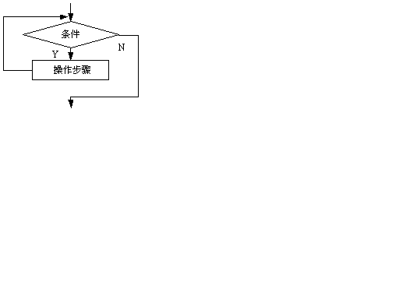
while型循环结构用伪代码描述可写成以下形式：
while (条件)
一个操作步骤;
  执行过程是：每次循环前，先求条件的值，当条件成立（真）时，就执行内含的操作步骤，并接着再次求条件的值，以确定操作步骤是否再次被执行。当条件的值为假，则结束循环操作。
while型循环结构

Slide 57
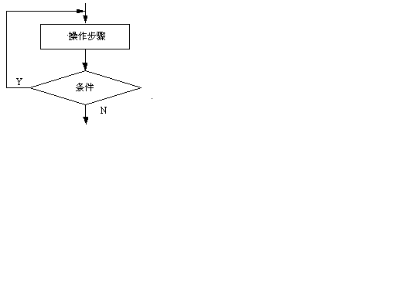
do-while型循环结构由一个条件和一个要重复执行的操作步骤组成，该结构实现如图1.6所示的控制。do-while型循环结构的执行过程是：
每次循环前，首先执行操作步骤，接着再求条件，当条件成立（真）时，再重复执行操作步骤。如此反复，直到条件的值为假，结束循环。do-while型循环结构用伪代码描述：
do
一个操作步骤;
while (条件);
do-while型循环结构

Slide 58
其中操作步骤既可以是简单的操作步骤，也可以是某种控制结构!
计算理论证明，程序可以由一些简单的操作配合上述三种控制结构的反复应用来描述。
程序员严格按照前述的规则编写程序，有利于程序的结构性和可读性。

Slide 59
1.2 C语言的历史和特点
C语言的起源
1963年剑桥大学推出CPL语言（Combined Programming Language）
1967年推出简化版BCPL语言（Basic CPL ）
1970年贝尔实验室进一步简化，取名为B语言（取BCPL的第1个字母）并用B语言编写了UNIX操作系统
1972年贝尔实验室在B语言基础上设计出C语言（取BCPL的第2个字母）

Slide 60
C 语言的特点
语言表达能力强
具有数据类型构造能力和结构化的程序控制结构
语言简洁、紧凑、使用方便灵活
能使编译程序产生执行效率较高的代码
用C语言可编写移植性较好的程序
语法检查不太严格，灵活度高
可以实现汇编语言的大部分功能

Slide 61
1.3 几个简单的C程序
一个只输出一行信息的Ｃ程序
#include <stdio.h>
void main( ) /* 主函数 */
{
printf("This book is <Programming with C languages>.\n");
}

Slide 62
C 程序有以下几个特点
任何可执行的Ｃ程序都有一个名为 main 的主函数（C程序一般由多个函数组成，但是只能有一个main函数，不论main的位置如何，程序首先从main函数开始执行）。
在函数名之后要有一对圆括号。
函数体用花括号“{ }” 括住。花括号可以用来括起任何一组Ｃ代码，从而构成复合语句或分程序。

Slide 63
简单Ｃ语句之后有一个分号“;”。
程序中的“/* … */”表示程序的注释部分。注释便于人阅读程序，对程序编译和运行都没有作用。
C程序中无论函数或变量、常量都必须先定义后使用。
#include <stdio.h>是编译预处理命令行，指明有关输入和输出标准函数也将是程序的一部分。

Slide 64
读入两个整数，输出它们的和
#include <stdio.h>
void main()
{ /* 变量定义部分 */
int x = 9, y, sum; /* 定义 x, y, sum */
/* 以下为语句序列 */
printf("Input y\n");/*提示输入数据*/
scanf("%d", &y); /* 输入x和y的值 */
sum = x + y ; /* 完成x+y的计算,求sum=x+y */
printf("x + y = %d\n", sum); /* 输出结果 */
}
先声明，
后使用

Slide 65
Ｃ语言的词汇、数据类型、常量和变量
1、基本符号:
数字10个(0～9)
英文字母大、小写各26个(A～Z,a～z)
下线字符“_”
其他构成特殊符号的字符集

Slide 66
2、基本词汇
字面形式常量：如100、15.0、 'A'、"ABC"
特殊符号：如各种运算符
关键字（见下一张幻灯片)
标识符(见后面说明)

Slide 67
关键字
auto break case char
const continue default do
double else enum extern
float for goto if
int long register return
short signed sizeof static
struct switch typedef union
unsigned void volatile while

Slide 68
标识符
作用：用来标识变量、常量、类型、函数、语句等程序对象，Ｃ语言用标识符给它们命名。
命名规则：在Ｃ语言中，一个合理的标识符由英文字母或下线符开头，后可跟由字母、下线符、数字组成的字符序列。一般以下线符开头的标识符为系统内部使用。

Slide 69
命名要求：标识符作为程序成分对象的名称，为了便于联想和记忆，建议使用能反映该对象意义的标识符。
注意：1.标识符长度（字符个数）随不同系统而定；2.标识符中字母大小写有区别，C语言建议用小写字母表示变量，大写字母表示符号常量名。

Slide 70
常量
在程序运行过程中，其值不允许改变的量称为常量。
常量的类型有:
整型常量 如，15、0、－7
浮点型常量 如，5.0、－12.36
字符型常量 如，'A'、’a’
指针常量 如，NULL
字符串常量 如，”ABC”

Slide 71
变量
在程序运行过程中，其值可以改变的量称为变量。
变量在内存中占据一定的存储单元，存放变量的值。
与变量有关的概念有：
  变量名、
  变量数据类型、
  变量在内存中的地址、
  变量在程序中的有效范围、
  变量在程序执行期间的存在时间等。

Slide 72
变量定义的一般形式：
类型 变量名表 ;
例如
int i,j,sum；
int index=100,big_int=10000;
float x;
double y,z;

Slide 73
【例1.3】已知华氏温度0、20、…、200，求对应的摄氏温度。
#include <stdio.h>
void main()
{ double f, c; /* 变量定义 */
int lower, upper, step;
lower = 0; upper = 200;
step = 20; f = lower;
while (f <= upper) { /* 循环计算 */
c = 5.0/9.0 * (f - 32.0);
printf("\t%7.0f %7.1f\n", f, c);
f = f + step;
}
}

Slide 74
【例1.4】输入两个实数, 输出它们中的小的数
#include <stdio.h>
float min(float a, float b)
{ float temp ; /* 函数使用的变量的定义 */
if (a < b) temp = a;
else temp = b;
return temp ; /* 返回 temp 到调用 min() 函数处 */
}
void main()
{ float x, y, c; /* 变量定义 */
printf("输入x和y.\n");
scanf("%f%f", &x, &y );
c = min(x, y); /* 调用函数 min() */
printf("MIN(%.2f, %.2f)= %.2f\n",x,y,c);
}

Slide 75
函数定义
Ｃ程序由若干函数组成。主函数名为main()，总是优先运行。
一个函数由函数头和函数体组成。函数头包括函数属性、 函数返回值类型、函数名、函数形式参数名，形式参数类型。
函数结构的一般形式：
函数返回值类型 函数名(参数说明表)
{ 说明和定义部分;
执行语句序列
}

Slide 76
函数可以没有参数，但函数名之后的一对圆括号是必须的。函数体是函数头之后用一对花括号括住的部分。函数体用于描述实现函数功能的代码，它又包括：
  说明和定义部分
    说明数据结构(类型)和定义函数专用的局部变量等。
  执行部分
    由Ｃ语句和控制结构代码组成。

Slide 77
下面几个虽不属于关键字，但建议把它们看作关键字，不要在程序中随便使用。它们用在Ｃ程序的预处理命令行中。
define undef include ifdef
ifndef
endif line elif

Slide 78
1.5 程序开发环境基本知识
C程序从开发到运行大致经历四个阶段：
1.编辑:程序员用系统环境提供的编辑器编辑源程序，产生一个源程序文件.c 或.h 。
2.编译:编译前，C编译器先自动调用预处理程序，对源程序文件作文字转换，产生一个新的内部程序代码。若编译过程中发现程序有错误，则输出错误的详细信息；对正确的源程序产生机器语言程序，称为源程序的目的代码。

Slide 79
3.连接:连接程序将目的代码和程序调用的库函数或其他源程序中定义的函数的目的代码连接起来，产生计算机可直接执行的程序映象文件。
4.运行:运行前，操作系统（OS）将要执行的程序装入内存。装入内存的程序在计算机的操作系统控制下执行。
如果在编译阶段产生句法错误，或连接时发现有变量或函数没有定义，或运行后，产生不正确的结果，就要寻找源程序中的错误，都要重新回到编辑阶段，修正程序中的错误。

